Slide 1
R·一年级上册
一、5以内数的认识和加、减法
分与合

Slide 2

复习导入
观察图片，数一数，一共有几个？找出第3个。
1
2
3
4
5

Slide 3

新知探究
5个 分成两堆，可以怎样分？

Slide 4

摆一摆、写一写
大家用手中的小红花代替玉米，试着分一分，也可以摆一摆、写一写。

Slide 5

成果展示

Slide 6
成果展示
1
4
2
3
3
2
4
1

Slide 7
为什么这样分呢？你们更喜欢哪一种？
按顺序分更简单

Slide 8
5个 分成两堆，可以怎样分？

Slide 9

5的分成和组成
把 5 分成了几和几？
5可以分成1和4，
1和4组成5。
5
1
4

Slide 10
5的分成和组成
把 5 分成了几和几？
5可以分成2和3，
2和3组成5。
5
2
3

Slide 11
5的分成和组成
把 5 分成了几和几？
5可以分成3和2，
3和2组成5。
5
3
2

Slide 12
5的分成和组成
把 5 分成了几和几？
5可以分成4和1，
4和1组成5。
5
4
1

Slide 13
5
5
5
5
1
4
2
3
3
2
4
1

Slide 14
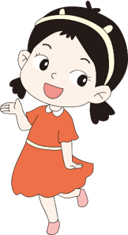
仔细观察，你有什么发现？
5
5
5
5
1
4
2
3
3
2
4
1
1和4交换位置
2和3交换位置

Slide 15
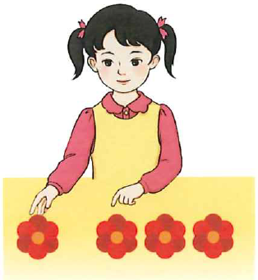

试一试
4朵 分成两堆，可以怎样分？摆一摆。
4可以分成几和几？几和几组成4？
4
4
4
1
3

Slide 16
摆一摆、写一写
4
4
4
4
4
4
1
3
2
2
3
1
3
1
2
2
1
3

Slide 17
试一试
4朵 分成两堆，可以怎样分？摆一摆。
4
4
4
2
2
3
1
1
3

Slide 18

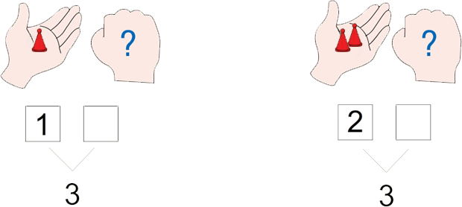
巩固练习
1.共有3个 。
【课本21页做一做 第1题】
2
1

Slide 19
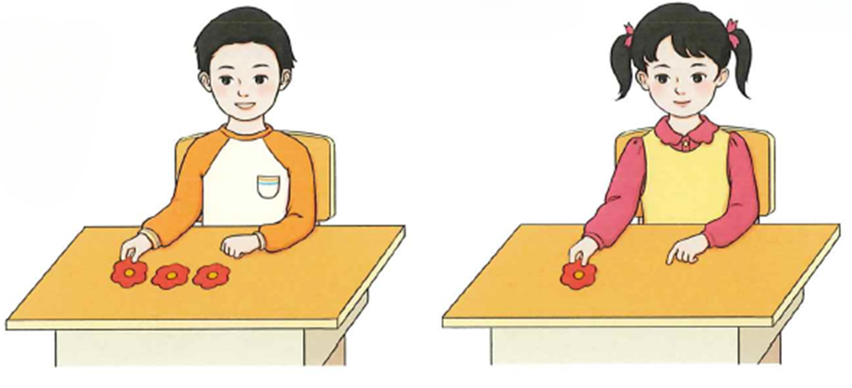
2.摆一摆，填一填。
【课本21页做一做 第2题】
3和几组成5？
1和几组成2？
1
1
3
2
2
5
2
1
1
3
4
1
3
4
5

Slide 20

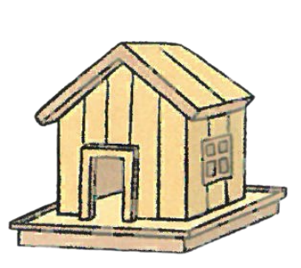
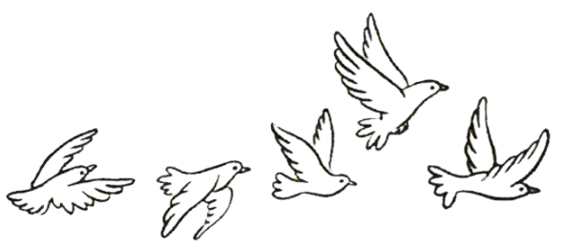
【课本21页做一做第3题】
3. 5只 要飞进两个
，每个 飞进的 会同样多吗？
不会同样多。

Slide 21
课堂小结
分与合
5
5
5
5
1
4
2
3
3
2
4
1
4
4
4
1
3
2
2
3
1

Slide 22


课后作业
完成本课时相关练习。

